Slide 1
Использование педагогических техник "Перевернутый класс" "BYOD", "Сторителлинг", в практике работы педагога
Августовская педагогическая конференция
«Доступность и качество –приоритет государственной
образовательной политики Костромской области»
Нестерова Т.В. –преподаватель ОГБПОУ «Костромской торгово-экономический колледж»

Slide 2
«ПЕРЕВЕРНУТЫЙ КЛАСС»
Техника «ПЕРЕВЕРНУТЫЙ КЛАСС»
Новый материал изучается студентами самостоятельно, а полученные знания используются для выполнения практических заданий на уроке. Применяется для того, чтобы привлечь студентов к реальной деятельности на уроке, а не скучному записыванию лекций за преподавателем.
На уроке преподаватель высвобождает время для организации совместной деятельности с обучающимися по самостоятельно изученной студентом теме:
решение задач
создание мини-проектов
составление алгоритмов
проведение экспериментов и т.д.

Slide 3
Недостатки традиционной модели урока «Преподаватель объясняет новую тему» с точки зрения обучающегося…
«Я не успеваю записывать за преподавателем»
«От обилия сокращений и неаккуратного почерка я перестаю понимать собственные записи.
«Мне скучно, это все я могу прочесть в учебнике, Интернете, поэтому лучше я сфотографирую, чем буду писать.

Slide 4
С точки зрения преподавателя…
преподаватель
остается совсем мало времени для повторения изученного, а проверить домашнее задание на следующем уроке не всегда удается.
одну и ту же тему я повторяю многократно для разных групп параллели.
преподаватель

Slide 5
Преимущество педагогической техники «перевёрнутый класс»
Студенты получают в качестве домашнего задания учебное видео или электронный образовательный ресурс для изучения нового материала.
Преимущество
До следующего урока они должны его внимательно просмотреть и изучить.
Это можно сделать в любое удобное время, в удобном месте, просмотрев сколь угодное количество раз сложные теоретические блоки.
п

Slide 6
преимущество
Преподаватель единожды готовит учебное видео или электронный ресурс, предлагая собственные разработки или заимствованные у авторитетных коллег.
преимущество
Преподаватель на уроке имеет возможность качественно организовать учебную деятельность, вовлекая в разные виды работ всех студентов.

Slide 7
Советы по организации модели «Перевёрнутый класс»
Каждое учебное видео или электронные образовательные ресурсы сопровождайте четкими учебными целями и поэтапной инструкцией.
Обязательно сопровождайте каждое учебное видео заданием.
Если видео не содержит задания, то предложите студентам составить несколько вопросов к видео. Это могут быть вопросы общего характера и специальные вопросы к отдельным фрагментам видео.
Привлекайте студентов к написанию конспектов или небольших заметок по просмотренному видео.

Slide 8
Техника BYOD (Bring Your Own Device)
«принеси свое собственное устройство»
Мобильная технология в образовательном процессе

Slide 11
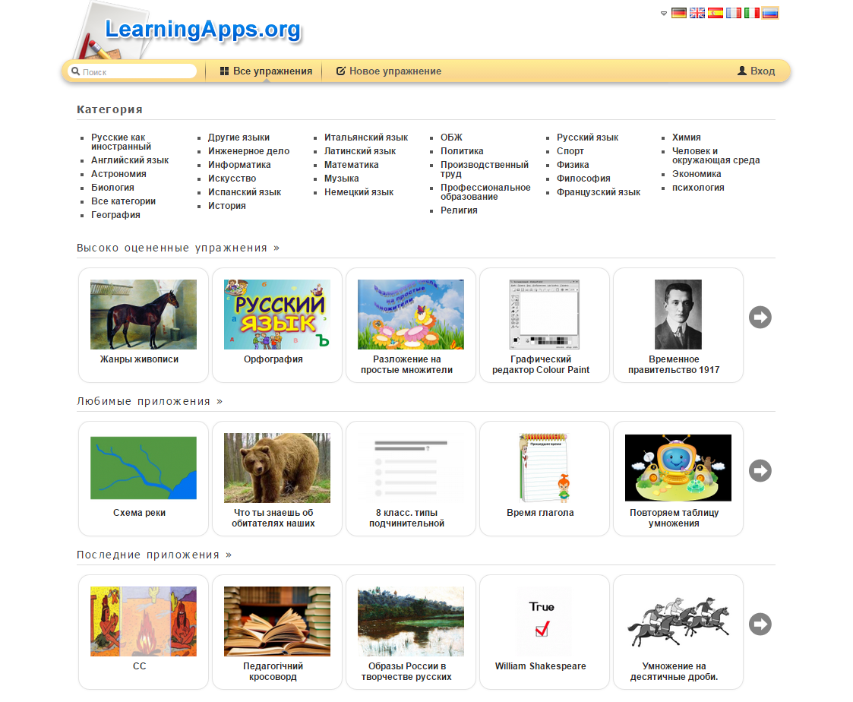
Создание мультимедийных интерактивных упражнений

Slide 12
ТРЕНИРОВОЧНЫЕ | КОНТРОЛИРУЮЩИЕ
Используются на этапах закрепления, повторения материала, подготовки к опросу | Используются на этапе контроля знаний

Slide 27
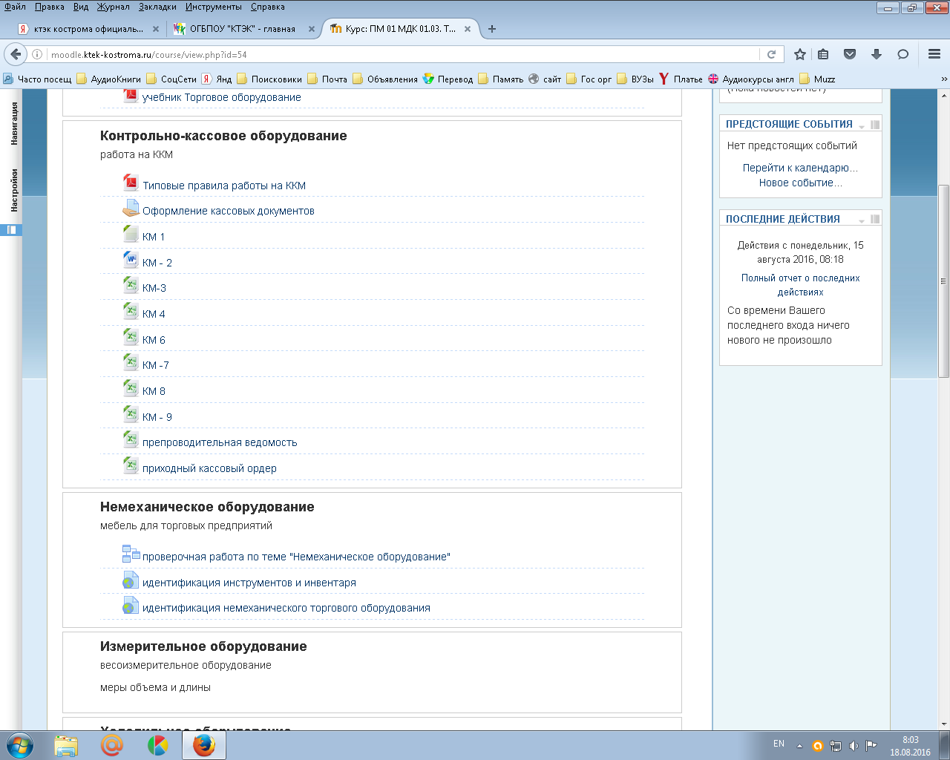

Slide 28
Техника СТОРИТЕЛЛИНГ
Сторителлинг – это эффективный метод донесения информации до аудитории путем рассказывания смешной, трогательной или поучительной истории с реальными или выдуманными персонажами.

Slide 29
Основные правила техники сторителлинг
Краткость – сестра таланта. Если речь идет об устном донесении истории, то помните, что человек может концентрировать внимание минут 20, после чего ему необходим отдых.
Вам нужен яркий герой, который однозначно заинтересует аудиторию.

Slide 30
Не рассказывайте истории с открытым концом. Ваша цель не заставить слушателя домысливать, что же будет дальше, а получить ответы на свои вопросы. Рассказ не должен быть скучным. Он должен возбудить интерес аудитории, заставить слушать дальше.
Не навязывайте свое мнение.

Slide 31
Влияйте на эмоции аудитории. Вызывайте смех, радость, сочувствие, страх, злость, но не оставляйте своего слушателя читателя равнодушным.
Подстраивайте текст под конкретную аудиторию. Нельзя охватить одним рассказом всех и сразу.
Используйте красивые метафоры и другие фигуры речи, но не позволяйте им забить основную мысль, что желаете донести.
Не дистанцируйтесь от аудитории, постарайтесь установить с ней максимально дружеские отношения.

Slide 32
Сторителлинг - это наука и искусство. Сочетая в себе психологические, управленческие и прочие аспекты, позволяет не только эффективно донести информацию до человека, но и мотивировать его на поступок, добиться максимально высоких результатов.

Slide 33
СПАСИБО ЗА ВНИМАНИЕ!

